Slide 1
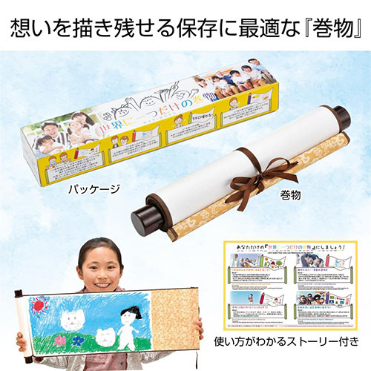
【提案書】
世界に一つだけの巻物
特徴
イラストや文字を自由に書き込める、時代劇などに出てくるような本格的な巻物です。大切な人へ贈るメッセージカード代わりとしても印象的で良いですし、海外への友人向けなどにも人気です。
商品写
納期
納期スペース
仕様
素材：本紙／紙 軸・押さえ木／天然木 ひも／ポリエステル
サイズ：紙面サイズ／約58.5×20cm 収納時サイズ／約25×4.5×3.5cm 使用時サイズ／約91.5×25×2.5cm
包装：化粧箱入り
お見積
お見積りスペース

